Slide 2
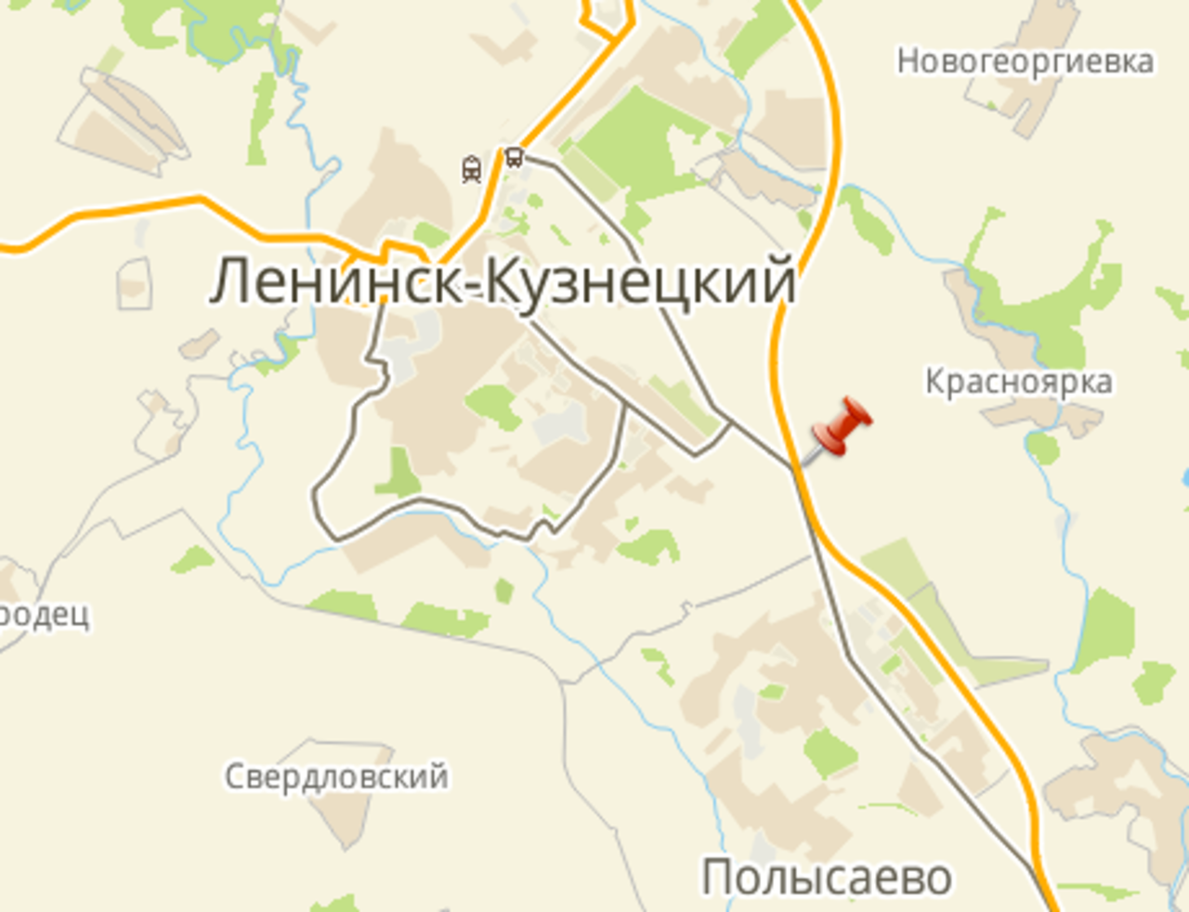
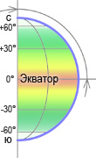
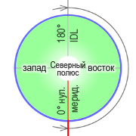
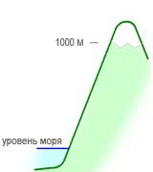
фф
Находится в западной части Кемеровской области, в центре Кузнецкой котловины, на перекрёстке «семи дорог» между Алтайским краем, Новосибирской областью и Красноярским краем. Город расположен на реке Ине (приток Оби), в 70 км к югу от Кемерово. Занимает территорию более 12,5 тыс. га.
Широта: 54.6567° Долгота: 86.1737° Высота: 223 m
Тип климата | континентальный
Население | 99 037 человек

Slide 3
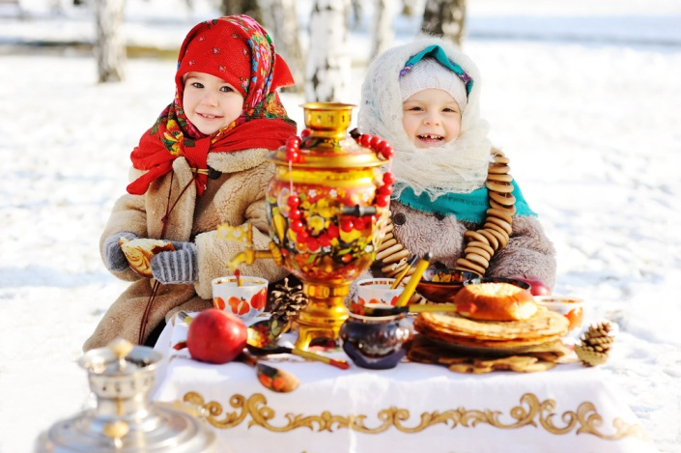
Месяц | Дата | Название события
январь | 1-6 | Новый год
февраль | 12-18 | Масленица (Проводы русской зимы)
 | 23 | День защитников Отечества
март | 8 | Международный женский день
 | 25 | День работников культуры
 | 27 | Международный день театра
апрель | 1 | День смеха
 | 6 | Дня памяти Героев Кольчугинского восстания
 | 8 | Светлое Христово Воскресение. Пасха
май | 1-2 | Праздник весны и труда
 | 9 | День Победы
 | 24 | День Славянской письменности и культуры
июнь | 1 | Международный день защиты детей
 | 12 | День города, День независимости России
 | 22 | День памяти и скорби
 | 27 | День молодежи России
июль | 7 | Иван Купала (Купальская ночь)
 | 26 | День шахтера
 | 30 | День памяти жертв политических репрессий
ноябрь | 4 | День народного единства
 | 3 | Международный день инвалидов
»
Февраль –
городской конкурс
хореографического искусства «Танцевальная мозаика»
19 мая НОЧЬ МУЗЕЕВ
Март- городской конкурс детско-юношеской песни
«Волшебный микрофон»

Slide 4
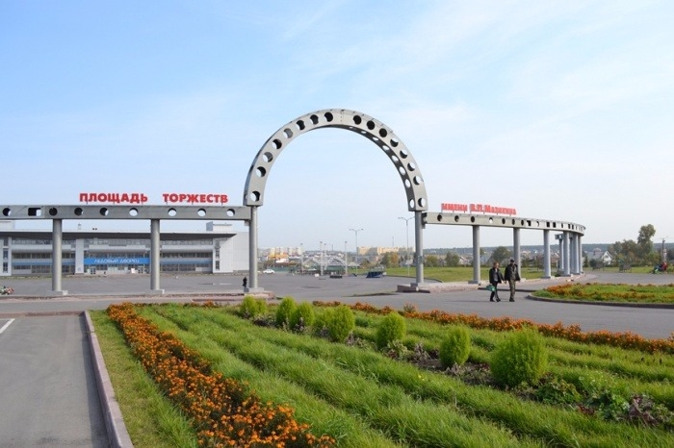
Одно из любимых мест отдыха горожан и гостей города – площадь торжеств им. В.П.Мазикина

Slide 5
В качестве главного символа города на городской площади торжеств им.В.П.Мазикина установлен памятник шахтерской лампе

Slide 6
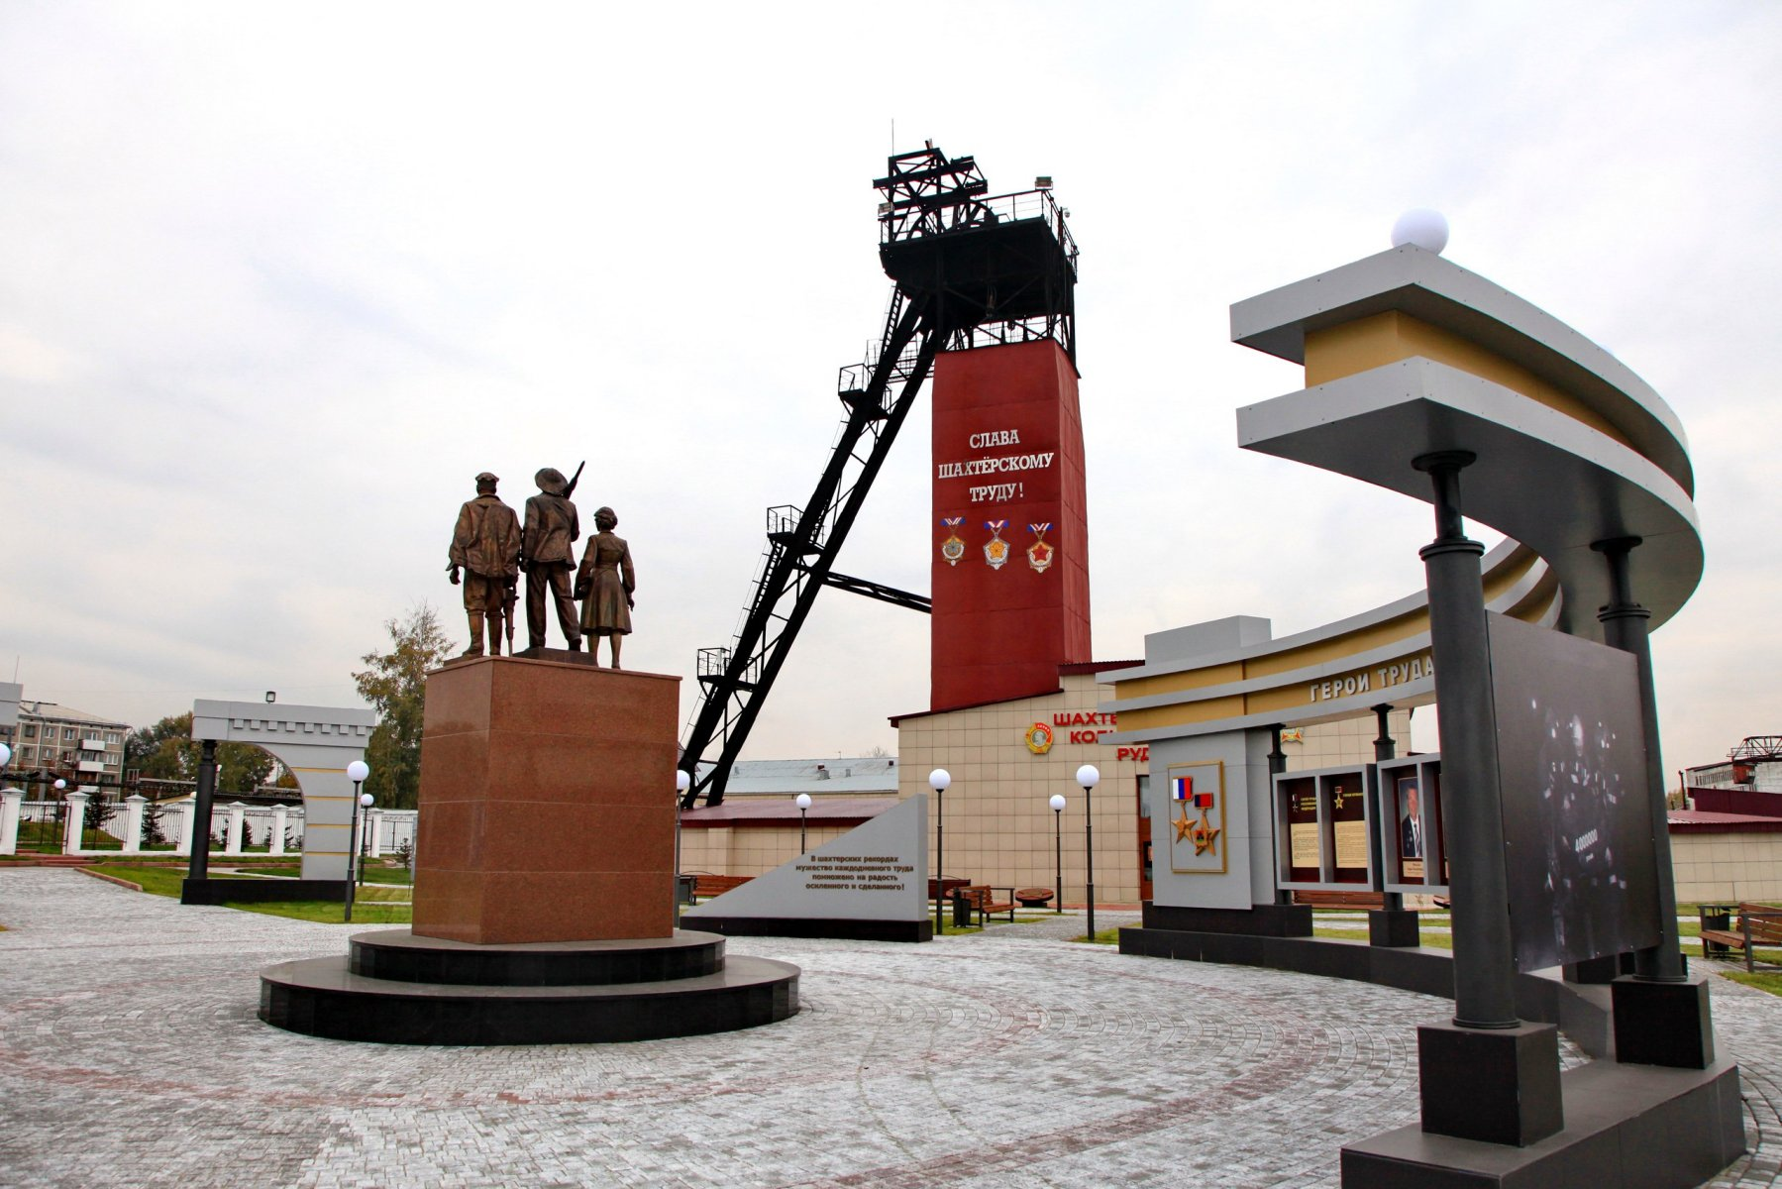
К 130-летию Кольчугинского рудника в 2013 г. был основан уникальный музей шахтерской славы Кольчугинского рудника

Slide 7
Музей построен в надшахтном здании клетевого ствола закрытой шахты им. Ярославского

Slide 8
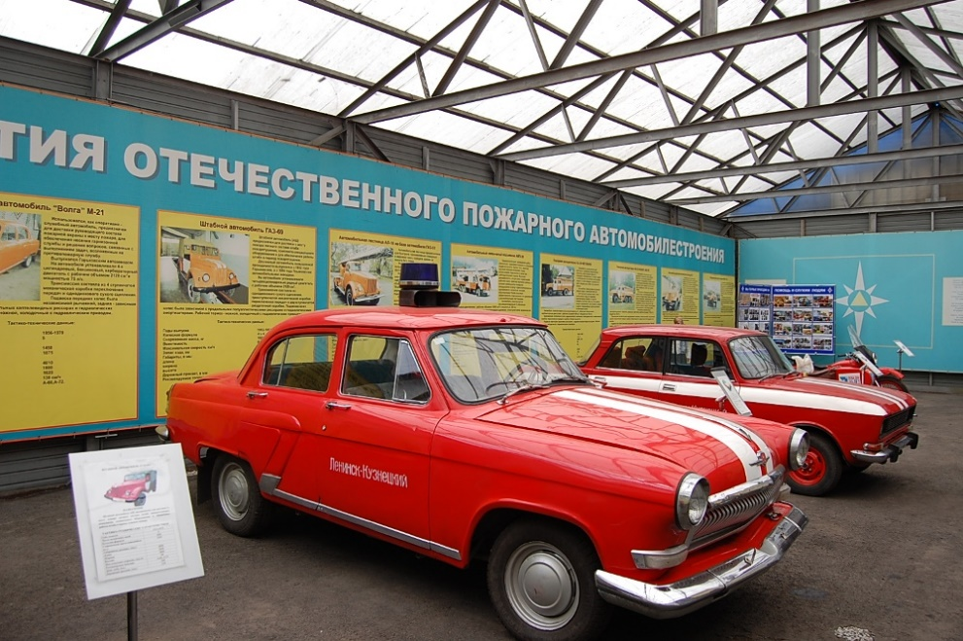
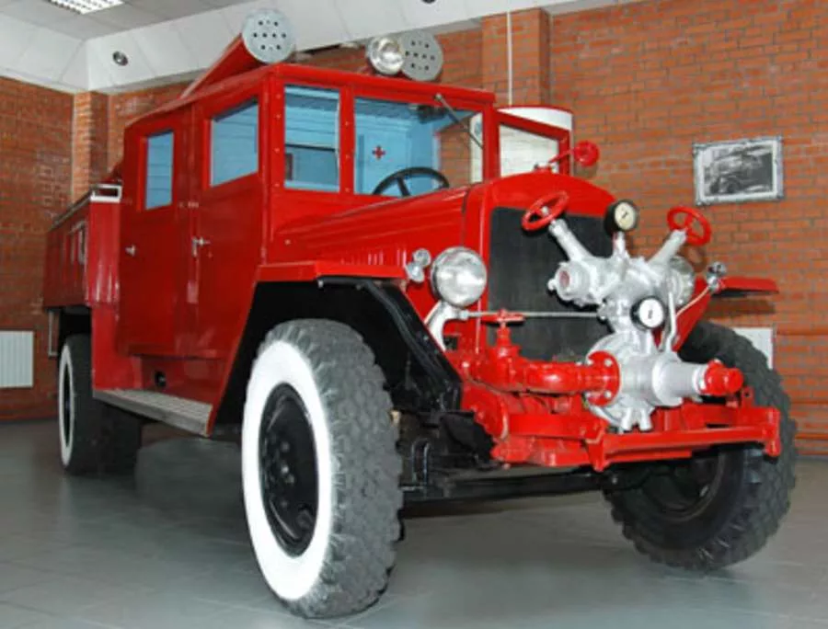
На базе Пожарной части № 1 ФГКУ 7 отряд ФПС по Кемеровской области действует музей истории пожарного дела.

Slide 9
В современном обществе всё более важное место занимает религия. История православной церкви в городе насчитывает уже более 150 лет
Notes:
Удалить слайд

Slide 11
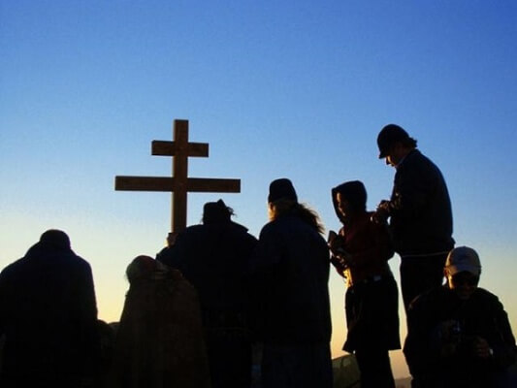
Сегодня в городе на постоянной основе действует автобусный туристический маршрут «Ленинск-Кузнецкий религиозный», разработанный краеведческим музеем.

Slide 12
Общая информация о маршруте
Маршрут проходит на территории Ленинск-Кузнецкого городского округа
«Ленинск-Кузнецкий религиозный»
Организатор маршрута МАУК «Краеведческий музей»
Контакты организатора:
Телефон: 8(38456)5-38-79, 5-41-45; сайт: lkmuseum.ru; e-mail: lkmuseum@mail.ru; контактное лицо директор Елена Алексеевна Романова
Тематика маршрута: религиозный
Форма организации: организованный маршрут
Форма организации по возрастной категории потребителей: смешанный
Способ передвижения: автобусный
Комфортность: средняя

Slide 13
Описание маршрута
Новизна и оригинальность
История России, словно яркая мозаика, складывается из летописей отдельных городов и сел, из судеб ее граждан.
Город Ленинск-Кузнецкий находится в западной части Кемеровской области, в центре Кузнецкой котловины, на перекрестке «семи дорог» между Алтайским краем, Новосибирской областью и Красноярским краем.
Ленинск-Кузнецкий – это не только рекорды угледобычи, развитая социальная сфера, научные, культурные достижения, но настоящей жемчужиной города являются православные храмы.
Православие более тысячи лет являлось стержнем русской культуры, важной составляющей истории России, и сейчас большинство граждан нашей страны считают себя православными. Даже в богатом на потрясения и революции XX веке, несмотря на гонения и репрессии, православие оставалось духовной опорой для многих людей.
Сегодня в городе открывают свои двери для прихожан Свято-Серафимо-Покровский женский монастырь, Церковь Новомучеников и Исповедников Российских, Церковь Воскресения Христова, Церковь пресвятой Богородицы, Церковь Иверской иконы Божией Матери, Больничная часовня св. вмч. и целителя Пантелеимона, часовня иконы «Всех скорбящих радость», и с каждой из них связана своя история, свои имена, свои загадки, с которыми и предлагается ознакомиться в ходе маршрута .
На территории Кемеровской области проживают представители более ста наций и народностей, из них более 20 тысяч населения составляют мусульмане. Во время сталинских репрессий их раскулачивали и ссылали в Сибирь.
C 2004 г. открыта мечеть «У древних курганов». Возведена мечеть на окраине города на территории мусульманского кладбища. Необычайным является то, что здесь же находятся древние курганы, которые датируются приблизительно XVI- XVIII вв.
Цель маршрута– интернациональное воспитание молодежи, привить патриотизм к родному краю.
Нужно жить в мире и согласии, какой бы национальности мы не были. Нужно помнить о том, что каждый народ уникален, неповторим в своей истории и культуре, традициях.
Notes:
Удалить слайд

Slide 14
Пункт начала и окончания маршрута:
Начальный пункт: Храм Распятия Господня
Окончательный пункт: Свято-Серафимо-Покровский женский монастырь
Протяженность маршрута: 28 километров.
График движения: Точка 1 – точка 2 : расстояние составляет 14 километров, время в пути без учета остановок 20 минут, с учетом остановок время составит 1 час 20 минут.
Точка 2 – точка 3: расстояние составляет 15 километров, время в пути без учета остановок составляет 30 минут. С учетом остановок время составит 1 час.
Точка 3 – точка 4 : расстояние составляет 5 километров, время в пути без учета остановок 12 минут, с учетом остановок время составит 45 минут.
Общее расстояние маршрута составляет 28 километров, общее время в пути без учета остановок 50 минут, с учетом остановок 2 часа 50 минут.
Точки маршрута:
Точка 1 - Храм Распятия Господня
Точка 2 - Мечеть «Мухаррам»
Точка 3 – Могила старца Сергия
Точка 4 - Свято-Серафимо-Покровский женский монастырь

Slide 15
Объекты показа Свято-Серафимо-Покровский женский монастырь
Когда-то давно в городе Ленинск-Кузнецкий жил старец Сергий. Был ли он обычным гражданином или тайно принял монашество - достоверно никому не известно, но обладал он чудесными дарами прозорливости и исцеления страждущих. Вот провидец и предсказал, что построят в Ленинске-Кузнецком монастырь с настоятелем Сергием. Так оно почти и произошло - возводил храм Сергий Плаксин, и первой настоятельницей была монахиня Сергия. Серефимо-Покровский женский монастырь зарегистрирован был официально в 1992 году. Это первый монастырь в Кузбассе. Приход освящён 31 декабря 1999 года.
И именно здесь хранится уникальная святыня – Чудотворный список иконы Божьей Матери «Троеручница». Списку 132 года. Написан он русскими монахами на горе Афон. Статус «чудотворной» икона получила в 2007 году благодаря исцелениям верующих, прикладывающихся к образу. Все чудесные случаи документально зафиксированы.
При монастыре так же есть дом для приема паломников и гостям всегда рады.

Slide 16
Церковь иконы Божией Матери "Спорительница хлебов"
При монастыре существует подворье церковь икона Божией Матери "Спорительница хлебов" -название храма выбрано неслучайно - покровительствует людям в трудах по снисканию хлеба насущного. Именно этим призваны заниматься населенцы подворья с целью обеспечивать продовольствием Свято-Серафимо-Покровский монастырь.
Подворье, площадью 107 га, находится в 20 км от города Ленинск-Кузнецкий в месте, которое называется Чистое поле. Помимо храма здесь расположены несколько жилых и подсобных помещений, имеется скот. За всем хозяйством подворья присматривают послушницы монастыря.

Slide 17
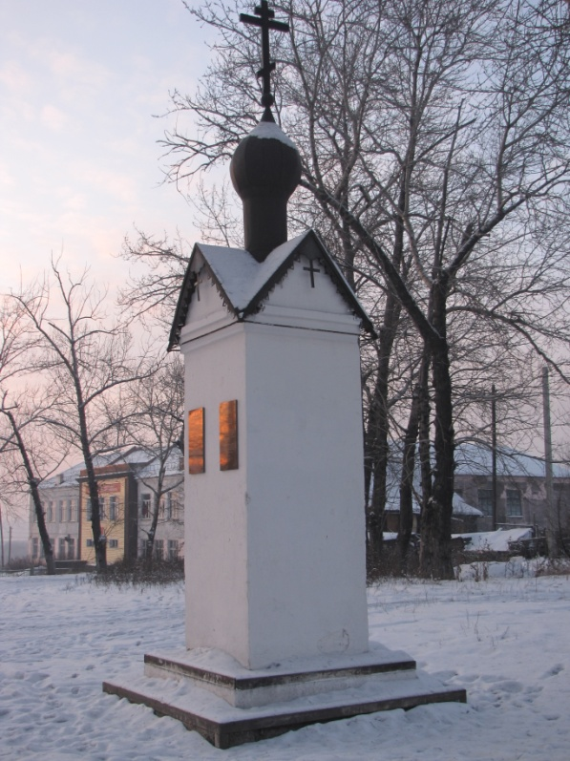
Поклонный крест
В 1859 г. в была открыта Покровская церковь, в которой было восемь священнослужителей. В 1922 году был закрыт Покровский приход, здание храма долгое время находилось в запустении, затем в нем разместили склад.
Победа в ВОВ смягчила отношение властей к церкви, и 30 июня 1945 года приход был восстановлен, но ненадолго.
ХХ век для Православной Церкви стал временем тяжелых испытаний, ведь в начале 60-х годов, во время «хрущевской оттепели», поднялась новая волна гонений на церковь. Завуч стоящей по соседству школы № 13 Попова, заслуженный учитель РСФСР, стала писать письма в высокие инстанции и добилась закрытия церкви. Ведь соседство церкви и школы мешало воспитывать будущих строителей коммунизма. В 1962 году за 2-3 дня церковь была разрушена до основания. Прихожане смогли унести только несколько икон.
Сейчас на этом месте стоит Поклонный Крест в виде часовни.

Slide 18
Могила старца Сергия
Земля наша русская во все времена богаты была святыми людьми. О многих из них мы знаем: это почитаемый всеми заступник земли русской Сергий Радонежский, известный Серафим Саровский, Иоанн Кронштадский, старцы Оптинской пустыни…
Но почему-то всегда казалось, что святые люди жили где-то там, в далеких землях и минувших веках.
На городском кладбище Ленинска-Кузнецкого, в 200 метрах от его края, в одной оградке находятся три могилы, обложенные красной плиткой с одинаковыми деревянными крестами. Могучая наклонившаяся береза, на которой помещен крест, растет с краю могилы. На том кресте прикреплена фотография на «фарфоре» благообразного мужчины с надписью «о.Сергий». Зимой и летом сюда приходят люди, приезжают из других городов и областей. На могиле отца Сергий проводят молебны, люди прикладываются к кресту, возлагают цветы, а некоторые кладут записки в дупло березы с просьбой о помощи.
На могиле старца растет береза необычной формы. Одна ее ветвь вытянулась вперед параллельно земле, подобно руке, тянется в сторону города, к людям, которым проповедовал старец, и чем-то напоминает неоконченный крест.

Slide 19
Мечеть «Мухаррам»
В городе Ленинск-Кузнецкий Кемеровской области заработала новая мечеть.
Руководство местной мусульманской организации «Мухаррам». Проект мечети был готов еще в 1994 году, когда и создавалась в Ленинске-Кузнецком первая мусульманская организация «Мухаррам», названная в честь месяца лунного календаря, когда состоялось учредительное собрание общины. Торжественная закладка первого камня мечети была ровно через десять лет – в 2004 году.
Мечеть возведена на окраине города возле мусульманского кладбища. В советское время, когда здесь создавали кладбище, мусульмане не предполагали, что небольшие холмики на территории погоста – древние захоронения.

Slide 20
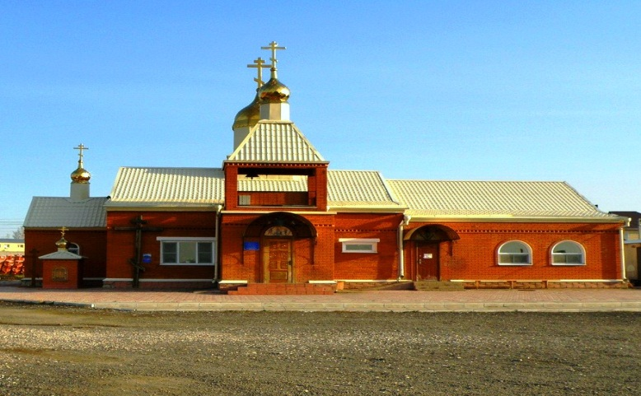
Приход Воскресения Христова
Приход Воскресения Христова образован в 2006 году по инициативе предпринимателей г. Ленинска-Кузнецкого и запланирован как храмовый комплекс. В настоящее время действует церковь иконы Божией Матери «Живоносный Источник» и храм «Голгофа».
На территории комплекса есть колодец, где можно набрать «живой» воды, ведь недаром он зовется «Живоносным источником». Последнюю церковь Воскресения Христова планируется возвести в ближайшее время вместе с воскресной школой, библиотекой, трапезной и гостиницей для паломников.
Храмовый комплекс обустраивается с целью создать здесь в перспективе мужской монастырь, который станет четвертым монастырем в области. Сейчас в Кузбассе действует женский монастырь в Ленинске-Кузнецом, а также созданные в 2008 году мужской монастырь в Новокузнецком районе и женский монастырь в Кемеровской районе.

Slide 21
Храм Голгофа прихода Воскресения Христова
Храм возведен на территории комплекса Храма Воскресения Христова. Этот храм уникален и единственный в своем роде. Построенный в виде холма, на котором возвышается Поклонный крест, храм привлекает внимание не только православных, но и гостей города. К тому же в храм была привезена из Иерусалима частичка от Гроба Господня, а так же в храме горят лампады, зажженные от благодатного огня в Великую Субботу в Иерусалиме. Преосвященный Аристарх, который освещал храм, предположил, что в будущем «Голгофа» станет местом паломничества.
Сейчас храм является популярным местом, которое посещают все приезжие. Он привлекает не только своим необычным видом, но и главной святыней. Православные тоже не упускают возможность посетить весь комплекс. Конечно, каждый верующий в первую очередь идет к «Голгофе», чтобы помолится у частички Гроба Господня.

Slide 22
Часовня в честь Иконы Божьей Матери «Всех Скорбящих Радость»
Часовня - вторая в Кемеровской области посвященная погибшим шахтерам. Первая была построена в Кемерово по заказу администрации области в 1994 году.
Часовня с позолоченными куполами построена из белого мрамора. Красивая и немного печальная, как и положено быть культовому сооружению, которое является к тому же памятником погибшим.
Ее открытие было приурочено ко дню шахтера в 2000 году.
Все горожане убеждены, что часовня необходима и тому явное подтверждение массовые моления в день празднования иконы «Всех Скорбящих Радость» и в День Шахтера.

Slide 23
Храм Сергия Радонежского
На территории шахты им. А.Д.Рубана находится храм Сергия Радонежского освященного 19 августа 2013 года.
Освящения новой церкви в честь преподобного, имеет особую ценность, так как происходло в год празднования в нашей стране 700-летия со дня рождения святого Сергия, игумена Радонежского.
Архиерей Кузбасской митрополии передал в дар церкви ковчег с частицей мощей святого преподобного Сергия Радонежского, привезенный из Свято-Троицкой Сергиевой Лавры по благословению Патриарха Московского и Всея Руси Кирилла. Это красивая семикупольная церковь со своей колокольней, украшенная снаружи мозаичными иконами Спасителя, Богородицы, святого Сергия Радонежского и святой великомученицы Варвары — покровительницы шахтеров. Территория храма облагорожена зелеными насаждениями, на ней обустроена парковая зона с фонтаном, декоративными деревьями и скамейками.
Перед церковью установлен на небольшом постаменте памятник небесным покровителям семьи, святым князю Петру и Февронии Муромским.

Slide 24
Категория туристов на маршруте:
Без ограничений
Условия проведения:
Необходимости в специальной экипировке для туристов нет
Сезонность действия маршрута:
Круглогодичный
Маршрут находится в стадии проектирования

Slide 25
Маркетинговая информация о маршруте
Туристический маршрут «Ленинск-Кузнецкий религиозный» – это замечательная возможность познакомиться с культовыми сооружениями одного из крупнейших городов Кузбасса. В маршрут входит посещение таких уникальных сооружений как храм Голгофа, построенный по образу и подобию Храма Господня в Иерусалиме, в котором находится частичка гроба Христа, Татарская мечеть «Мухаррам» – исламское культовое место, на территории которого находятся древние курганы, могила старца Сергия – место православного паломничества горожан, где проводятся молебны, люди прикладываются к кресту, возлагают цветы, некоторые кладут записки в дупло березы, растущей на могиле старца, с просьбой о помощи. Очевидцы утверждают, что просьбы исполняются, а так же первый в Кузбассе Свято-Серафимо-Покровский женский монастырь, в которой находится местночтимая чудотворная икона Божией Матери «Троеручица» написанная на святой Горе Афон более ста лет назад и другие религиозные памятники. Посетив наш маршрут, вы навсегда оставите в своем сердце частичку православного чуда нашего города!

Slide 26
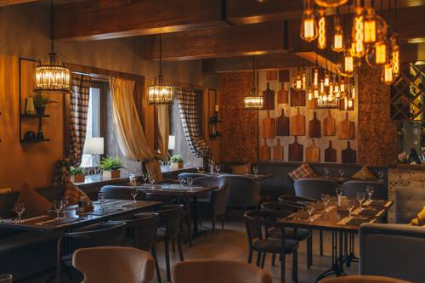
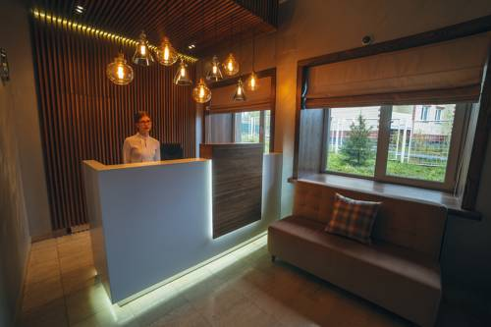
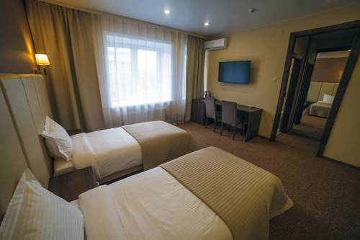
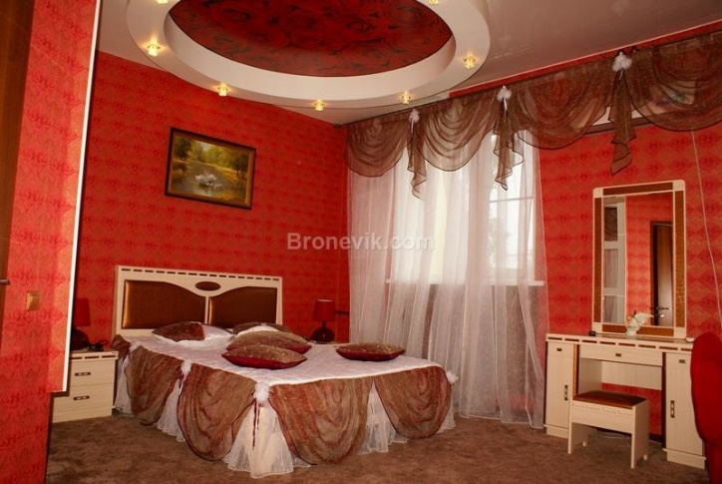
В разных районах города, в шаговой доступности от остановок общественного транспорта расположены три гостиницы, в том числе четырехзвездочный отель «Загреб».
Среди услуг для гостей бар, ресторан, бесплатный интернет и круглосуточная стойка регистрации. Время заселения: 14:00-22:00. Время выселения: 12:00. В отеле 9 номеров. Один номер люкс, 4 номера с 1,5 спальной кроватью и 4 номера с 2 спальной кроватью

Slide 27
В городе представлено достаточное количество заведений общественного питания, в основном это традиционная европейская кухня, средний чек – от 200 рублей

Slide 28
Наш город богат не только углем, но и интересными людьми, местами, событиями! Приглашаем к нам в гости!

Slide 29
Контактная информация:
Управление культуры администрации Ленинск-Кузнецкого городского округа, начальник управления Татьяна Николаевна Жукова
8 (38456) 5-39-22
МАУК «Краеведческий музей», директор Елена Алексеевна Романова
8 (38456) 5-38-79

Slide 30
Город растет, развивается и с уверенностью смотрит в будущее

